Slide 1


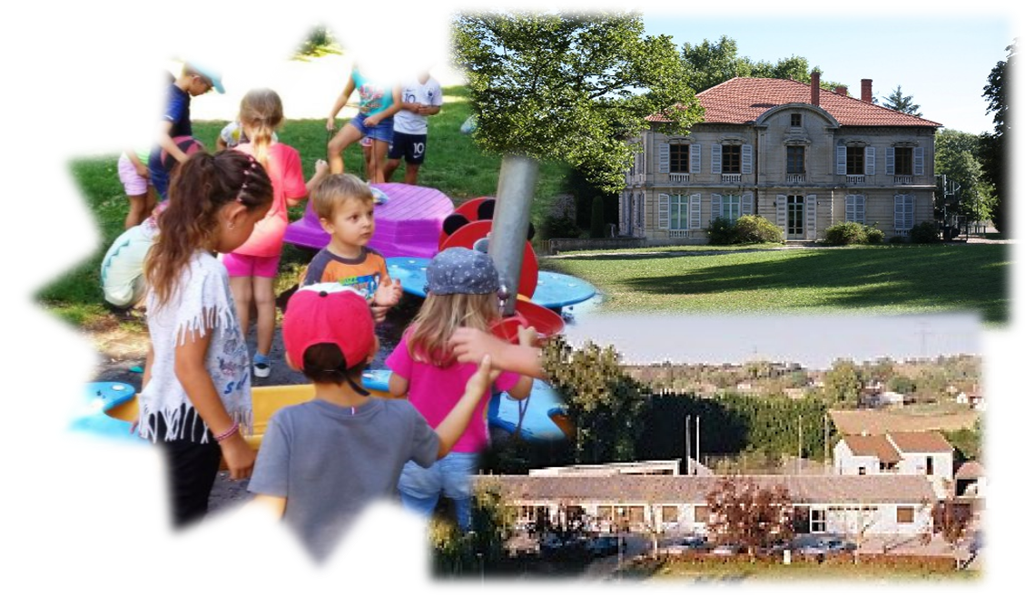

Accueil de loisirs multisite
Gémens Estrablin
PROGRAMME
AOUT 2024
du 5 Aout au 9 Août et du 19 aout au 29 aout
GEMENS « ANDRE BOUCHER » : enfants de 3 à 10 ans
Service Enfance Jeunesse
ALSH « Gémens » : 04 74 57 60 89 Mairie d’Estrablin : 04 74 59 44 00
Mail : gemens@estrablin.fr
Portail Famille : https://portail.berger-levrault.fr/MairieEstrablin38780/accueil

Slide 2


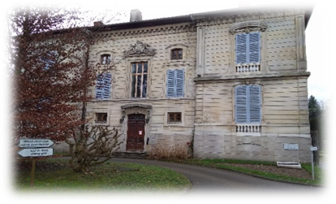
Gémens
Accueil de loisirs multisite
AOUT DU 5 AU 9 ET DU 19 AU 29 AOUT Nous sommes fermés la semaine du 12 au 16 Août 1 SEUL LIEU D’ACCUEIL : GEMENS « ANDRE BOUCHER » Enfants de 3 à 10 ans
L’accueil de loisirs est ouvert du lundi au vendredi Horaires d’accueil : 7h30/9h00 à 16h30/18h301
CENTRE ACCUEIL GEMENS Contact : 04 74 57 60 89 (aux heures d’ouvertures)
Contact Gémens en Mairie d’Estrablin : 04 74 59 44 00 * 04 74 59 44 82 ou 88
Information aux parents
Je viens tous les jours au centre avec un petit sac à dos qui contient :
Ma gourde
Ma casquette
Mon maillot de bain
Une serviette
Des chaussures d’eau
Des vêtements de rechange
Et bien sûr, j’ai une tenue adaptée aux activités (chaussures fermées…)
MATÉRIEL
à prévoir !!

Slide 3

ANIMATEURS :
Alix ; Lilou ; Maxence; Chloé ; Loan ; Solène
Gémens
Accueil de loisirs multisite
GEMENS |  | GROUPE | 3-5 ANS
THEME : Conte de fée
Lundi 5 août | Mardi 6 août | Mercredi 7 août | Jeudi 8 août | Vendredi 9 août
Attrape tes rêves | Mets la main à la pâte ; les cookies de la sorcière ! | SORTIE Miripili l’île aux pirates | Les contes en Kamishibaï | Jeu sportif : Transforme les copains
Act manuelle : Votre arc-en-ciel | Ta potion magique |  | Dragon; princesse; prince | Chasse aux trésors : Attention aux loups !
THEME : Les pays
Lundi 19 août | Mardi 20 août | Mercredi 21 août | Jeudi 22 août | Vendredi 23 août
ITALIE | ANGLETERRE | LAPONIE | MEXIQUE | TAHITI
Ton masque de Venise | Pancakes | Ton p’tit Igloo | Chapeau du Mexique | Jupe de Tahiti
Lancer de pizzas ! | Jeu sportif : Duck Goose | Land art : Bonhomme de terre | Balade fleurie | Trouve le collier de fleurs
THEME : Sensoriel
Lundi 26 août | Mardi 27 août | Mercredi 28 août | Jeudi 29 août
Ta bouteille sensorielle | Ton animal sensoriel | Illusion d’optique | Billes d’eau
Ecoute et devine | Ecoute et ne bouge plus |  | Ventriglisse
RAPPEL : LE PROGRAMME EST SUCEPTIBLE D’ÊTRE MODIFIÉ
FETE DE L’ETE

Slide 4
ANIMATEURS :
Lamyaa ; Florian ; Naylah
Gémens
Accueil de loisirs multisite
GEMENS |  | GROUPE | 6-7 ANS
THEME : C’est les vacances, relax’ !
Lundi 5 août | Mardi 6 août | Mercredi 7 août | Jeudi 8 août | Vendredi 9 août
Bienvenue à Gémens | Jeux d’eau : Ça glisse pour toi | SORTIE Lac de st Quentin Fallavier | Animaux glacés | Vendredi c’est toi qui choisis !
Jeux d’eau : Attention ça mouille | Jeux d’eau : Splashhhh |  | Qui vise le mieux ?!
THEME : C’est les vacances, relax’ !
Lundi 19 août | Mardi 20 août | Mercredi 21 août | Jeudi 22 août | Vendredi 23 août
Qui suis-je ? | Ton sorbet fraise | SORTIE Loupy park | Evite la balle | Vendredi c’est toi qui choisis !
Jeu sportif : Relais à piège ! | Fait ta balle anti-stress |  | Jeux d’eau : Splash cache
THEME : C’est les vacances, relax’ !
Lundi 26 août | Mardi 27 août | Mercredi 28 août | Jeudi 29 août
Invente ton para’parcours | SORTIE Lac de st Quentin Fallavier |  | Cookies party
Qui sera le plus rapide ? |  |  | Méga gouter !
RAPPEL : LE PROGRAMME EST SUCEPTIBLE D’ÊTRE MODIFIÉ
Veillée
FETE DE L’ETE

Slide 5
ANIMATEURS :
Lucie ; Clotilde
Gémens
Accueil de loisirs multisite
GEMENS |  | GROUPE | 8-10 ANS
THEME : Les 4 éléments : la terre
Lundi 5 août | Mardi 6 août | Mercredi 7 août | Jeudi 8 août | Vendredi 9 août
On se connait ? | Act jardinage : Je sème | SORTIE Domaine des fauves Avec le point jeunes | Act manuelle Terre modèle | Act manuelle : Au cœur du volcan
Land art | Baladons-nous |  | Act jardinage : Glacier / Volcan | Act bricolage : Abrite les insectes
THEME : Les 4 éléments : L’eau
Lundi 19 août | Mardi 20 août | Mercredi 21 août | Jeudi 22 août | Vendredi 23 août
Bulle de savon | Jeu sportif : Les chaloups | SORTIE Baignade au lac | Ton moulin à eau | Chasse à l’eau
Course relais | Jeux d’eau : Labyrinthe d’eau |  | Jeu sportif : La guerre du feu | Ventriglisse
THEME : Les 4 éléments : L’air
Lundi 26 août | Mardi 27 août | Mercredi 28 août | Jeudi 29 août
Peinture à bulle | Ton moulin à vent |  | Nuage dans le bocal
Cabane à oiseau | Jeu sportif : Le satellite |  | Jeux de stratégie
RAPPEL : LE PROGRAMME EST SUCEPTIBLE D’ÊTRE MODIFIÉ
FETE DE L’ETE

